Slide 1
Mapa – Software y pruebas
Software y
pruebas
Proceso de desarrollo
del software

Slide 2
Software y pruebas
El software en realidad es un producto, y como tal se obtiene tras realizar unas serie de actividades. Primero el informático habla con el cliente para saber lo que éste quiere exactamente. Después se hace una estimación de qué medios se van a necesitar y del coste que va a tener desarrollar el producto. Tras aceptarse el presupuesto se empieza a dar forma al producto, decidiendo en primer lugar cómo vamos a fabricar el producto. Una vez fabricado, y antes de entregárselo al cliente, tenemos que comprobar si el producto es el que queríamos, y si todo está hecho correctamente.
Lo primero que probamos son las piezas con que hemos construido el software, después juntamos estas piezas vemos si todo encaja. Después miramos en detalle, si el producto cumple con lo que el cliente nos había pedido, y si es así, hacemos que un reducido grupo de personas prueben el producto. Si todo es correcto, se distribuye a todo el mundo. Los defectos en la fabricación del producto, que no hayamos corregido, tarde o temprano, aparecerán.

Slide 3
Mapa – Proceso de desarrollo del software
Software y
pruebas
Proceso de desarrollo
del software
Verificación y
validación

Slide 4
0. El proceso de desarrollo del software
    0.1 El proceso: una visión general
    0.2 Modelos prescriptivos de proceso
    0.3 La práctica: una visión genérica

Slide 5
0.1 El proceso: una visión general
Ingeniería del software (IS): una tecnología estratificada (gráfico de la pirámide)
    Basado en el compromiso con la calidad
El proceso como contexto (donde se aplican los métodos…)
    Los métodos proporcionan los “cómo” técnicos para construir software
    Las herramientas proporcionan el soporte automatizado para el proceso y los métodos

Slide 6
Marco de trabajo para el proceso (MTP)
  Diferencia entre actividades genéricas y actividades sombrilla (discreto en el tiempo / continuado)
  Marco de trabajo genérico del proceso. Actividades genéricas (diagrama actividades):
    Comunicación con el cliente: captura requisitos…
    Planificación: tareas a realizar, riesgos, recursos requeridos, productos trabajo a generarse, programa trabajo
    Modelado: creación modelos para entender requisitos y para determinar un diseño para satisfacerlos
    Construcción: generación código y pruebas
    Implantación: entrega software al cliente (y evaluación)

Slide 7
  Actividades, acciones y tareas (esquema descomposición). Las tareas están acompañadas de productos, puntos aseguramiento calidad…
  Actividades sombrilla incluyen:
    Aseguramiento de la calidad del software: actividades para asegurar que el software tenga calidad
    Revisiones técnicas formales: evalúa los productos de trabajo para descubrir errores antes de que se propaguen
    Medición: mediciones del proceso/proyecto/producto para entregar software que satisfaga al cliente
  Adaptación del modelo de proceso a: problema, proyecto, equipo, cultura organizativa
  Diferencia entre los modelos de proceso:
    El grado y la forma en que se aplican las distintas actividades

Slide 8
0.2 Modelos prescriptivos de proceso
Modelos prescriptivos
  Prescriptivo: pretende dar unas normas claras
  Se ajustan a las actividades del MTP, aunque cada uno prioriza unas actividades
El modelo en cascada (ciclo vida clásico)
    Secuencial, lineal: realizamos una actividad y pasamos a la siguiente (y así sucesivamente)
  Actividades:
    Comunicación:
      Inicio del proyecto, recopilación de requisitos
    Planificación:
      Estimación, itinerario, seguimiento
    Modelado:
      Análisis, diseño
    Construcción:
      Código, prueba
    Implantación:
      Entrega, soporte, retroalimentación (si se incluye el modelo es iterativo)
Notes:
Aquí contamos lo de mas

Slide 9
  Problemas al aplicar el modelo:
    Al ser secuencial hay que terminar una actividad para pasar a la siguiente
    Adecuado cuando los requisitos están bien definidos, pero los requisitos no suelen estar bien definidos en casi ningún proyecto
    Cuando se obtiene por fin un producto puede ser demasiado tarde
Notes:
Aquí contamos lo de mas

Slide 10
Construcción de prototipos
  Existe una indefinición en la especificación de requisitos
  Se suele usar como técnica en los restantes modelos
  Se omiten fases del modelo en cascada y las que se realizan se hacen de forma rápida
  Al final de cada iteración se genera un prototipo que, ajustado por el cliente, sirve de base para la siguiente iteración, si es que ésta es necesaria.
  Una vez construido el prototipo, y cumplido su propósito, se debe desechar y hay que rediseñar el sistema construido

Slide 11
  Problemática asociada
    Tanto al desarrollador como al cliente les resulta atractivo puesto que se construye algo de inmediato
    El cliente puede pedir “unos pequeños ajustes” para elaborar el producto final a partir del prototipo asumiendo la supuesta calidad y facilidad de mantenimiento de la aplicación
    El desarrollador puede “olvidar” las soluciones inadecuadas que se adoptaron para que el prototipo funcionara con rapidez

Slide 12
0.3 La práctica: una visión genérica
  La práctica: conceptos, principios, métodos y herramientas a los que recurre el ingeniero de software
La práctica de la ingeniería del software
  La esencia de la práctica: la resolución de problemas
      Entender el problema (comunicación y análisis)
      Planificar una solución (diseño)
      Llevar a cabo el plan (generación de código)
      Examinar el resultado para probar la precisión (realización de pruebas y aseguramiento de la calidad)

Slide 13
  Preguntas que surgen en el ámbito de la IS
    Entender el problema:
      ¿Quién es el cliente? ¿Qué funciones, características y comportamientos se requieren? ¿El problema se puede subdividir? ¿Se puede representar el problema (modelo análisis)?
    Planificar una solución:
      ¿Hay un software existente que implemente lo que se requiere? ¿Se ha resuelto un problema similar cuya solución pueda reutilizarse? ¿Se puede representar la solución (modelo de diseño) de forma que nos conduzca a una implementación efectiva?
    Llevar a cabo el plan:
      ¿El código generado “se puede seguir” conforme se estableció en el “modelo de diseño”?
    Examinar el resultado para probar la precisión:
      ¿Es posible probar cada componente? ¿Se ha implementado una estrategia de prueba razonable? ¿La solución es acorde con lo requerido? ¿Se ha validado el software contra los requisitos del cliente?

Slide 14
a) Prácticas de comunicación
  Objetivo de la comunicación: la obtención de los requisitos del cliente
Diferencia entre cliente y usuarios finales:
    Cliente: solicita el software, define los objetivos de negocio para el software, proporciona los requisitos del producto, coordina los recursos económicos
    Usuario: usará el software, definirá los detalles operativos del software para que el propósito del negocio pueda alcanzarse

Slide 15
b) Prácticas de la planificación
  Objetivo: definir un plan para alcanzar las metas definidas con la actividad de comunicación.
  La planificación debe proporcionar una guía útil y se debe producir con moderación

Slide 16
c) Práctica del modelado
  El modelo debe ser capaz de representar la información que el software transforma, la arquitectura y las funciones que permiten que ocurra la transformación, las características que desean los usuarios, y el comportamiento del sistema conforme se realiza la transformación
  Los modelos cubren estos objetivos en diferentes grados de abstracción: primero al presentar el software desde el punto de vista del cliente (modelos de análisis) y después en un nivel más técnico (modelos de diseño).

Slide 17
  Los modelos de análisis representan los requisitos del cliente en tres dominios (o “perspectivas”):
    La información
    Las funciones (dominio funcional)
    El comportamiento
  Principios del modelado del análisis (los distintos métodos técnicos comparten estos principios):
    El dominio de información de un problema debe representarse y entenderse. Este dominio lo forman los datos que fluyen hacia el sistema, los que fluyen desde el sistema y los almacenamientos de datos
    Se deben definir las funciones que ejecuta el software: las funciones, de transformación o de control, proporcionan un beneficio directo al usuario. Las funciones se pueden describir en muchos grados de abstracción
    Se debe representar el comportamiento del software, motivado por unos eventos externos (“interacción con el exterior”).

Slide 18
Los modelos de diseño representan:
  La arquitectura
  La interfaz de usuario
  El detalle a nivel de componentes

Slide 19
  Principios del modelado del diseño
    El diseño debe ser rastreable hasta el modelo de análisis:
      La información se traduce en una arquitectura
      Las funciones más importantes, en subsistemas de diseño
      Las clases de análisis, en diseños al nivel de componentes
    El establecimiento de una arquitectura del software, o esqueleto del sistema que se va a construir, afecta a la manera en que pueden realizarse las pruebas. Es una etapa previa a la consideración de los aspectos al nivel de componente
    Las interfaces (internas y externas) deben diseñarse con cuidado: la forma en que se realiza el flujo de datos entre componentes puede evitar la propagación de errores, facilitar la integración, la realización de pruebas y la validación (comprobación) de las funciones de componentes.

Slide 20
    Los componentes deben estar “conectados” entre sí (a través de interfaz de componente, mensajes, variables globales), de forma mínima, para evitar la propagación del error y facilitar el mantenimiento.
    Las representaciones del diseño (modelos de diseño) deben ser comprensibles, pues su propósito es comunicar información a los profesionales que generan código, a quienes prueben el software y a quienes lo mantendrán

Slide 21
d) La construcción
  Esta actividad de construcción abarca tareas de:
    Codificación
    Realización de pruebas
  La codificación puede realizarse:
    Creando directamente el código fuente
    Generándolo automáticamente

Slide 22
e) Práctica de la Implantación
    Abarca tres acciones:
      Entrega
      Soporte (documentación y soporte humano)
      Retroalimentación: el software entregado representa un beneficio para el usuario final y una guía para que el equipo de software realice las modificaciones adecuadas
    Se debe ensamblar y probar un paquete de entrega completo: p.ej DVD incluyendo software ejecutable y documentación, para que lo prueben los usuarios reales

Slide 23
Conjunto de tareas genéricas para la implantación
  Crear paquetes de entrega
    Ensamblar y probar todos los archivos ejecutables
    Ensamblar y probar todos los archivos de datos
    Crear y probar toda la documentación del usuario
    Probar los paquetes de entrega con un grupo pequeño de usuarios representativos
  Establecer la persona o grupo encargado del soporte humano
    Establecer mecanismos para la localización e informe de los problemas
    Establecer una base de datos para el informe de problemas/errores
  Establecer mecanismos de retroalimentación del usuario
  Distribuir los paquetes a todos los usuarios
  Realizar las funciones de soporte continuas
  Recopilar la retroalimentación del usuario

Slide 24
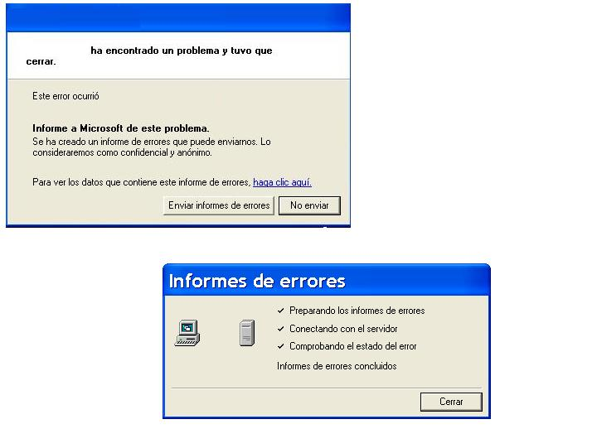
Retroalimentación del usuario

Slide 25
Mapa – Verificación y validación: pruebas del software
Software y
pruebas
Proceso de desarrollo
del software
Verificación y
validación

Slide 26
1. Verificación y validación: pruebas del software
  1.1 Verificación y validación (V&V)
  1.2 Estrategias
    a) Un enfoque estratégico para la prueba del software
    b) Aspectos estratégicos
  1.3 Estrategias de prueba para arquitecturas convencionales de software y orientadas a objetos
    a) Estrategias para software convencional
    b) Técnicas de prueba
    c) Estrategias orientadas a objetos
  1.4 Agentes que intervienen en las pruebas
  1.5 La construcción
    1.5.1 Conjunto de tareas genéricas para la construcción
    1.5.2 Principios y conceptos de codificación
    1.5.3 Conjunto de tareas genéricas para las pruebas
  1.6 Principios de las pruebas
  1.7 Testeabilidad y caraterísticas de los tests
    a) Testeabilidad
    b) Características de los tests
  1.8 Caso de prueba
  1.9 Criterios para terminar la prueba

Slide 27
  1.1 Verificación y validación (V&V)
      “El tonto habla porque tiene que decir algo; el sabio porque tiene algo que decir”
    Verificación son las actividades que aseguran que el software implementa correctamente una función específica. ¿Estamos construyendo correctamente el producto? Ej. validación incorrecta y verificación correcta: un robot no realiza los movimientos que solicitó el cliente pero los que hace sí que los hace correctamente
    Validación son las actividades que aseguran que el software construido corresponde con los requisitos del cliente. ¿Estamos construyendo el producto correcto? Ej. validación correcta y verificación incorrecta: un robot realiza los movimientos que solicitó el cliente pero no los realiza correctamente
    V&V abarcan actividades consistentes en:
      Pruebas
      Aseguramiento de la calidad del software (RTF…)
    La aplicación apropiada de métodos y herramientas, las revisiones técnicas formales, junto con una administración y una medición sólidas aportan la calidad, que se confirma durante las pruebas

Slide 28
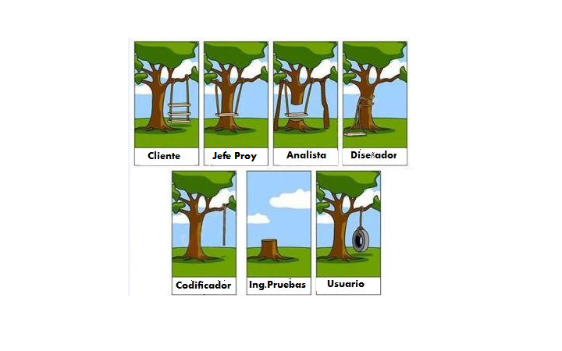
¿Estamos construyendo correctamente el producto correcto?

Slide 29
1.2 Estrategias
  a) Un enfoque estratégico para la prueba del software
    Se debe definir una plantilla para las pruebas (un conjunto de pasos en que incluir técnicas y métodos específicos del diseño de casos de pruebas)
    Todas las estrategias de prueba proporcionan plantillas de pruebas, y dichas estrategias tienen las siguientes características comunes:
      La realización de revisiones técnicas formales (RTF) eliminan errores antes de empezar la prueba
      RTF: reuniones en que se buscan errores, omisiones o ambigüedades en el diseño, antes de implementar el software, cuando las correcciones serían más difíciles y caras. Es una forma de evaluar la calidad del software.
      La prueba comienza a nivel de componente y va hacia la integración de todo el sistema
      Diferentes técnicas de prueba son adecuadas en diferentes momentos
      La prueba y la depuración son actividades diferentes, pero la segunda debe incluirse en cualquier estrategia de prueba

Slide 30
b) Aspectos estratégicos
  La estrategia de pruebas debe ser sistemática y tener en cuenta los siguientes aspectos:
    Especificar los requisitos de manera cuantificable antes de que empiecen las pruebas. Los resultados de la prueba deben ser medibles. Ej.: ‘que funcione bajo cualquier sistema operativo’ . Win95 5%/98 5%/98SE 5%/Me 5% /2000 5% /NT 10% /XP 20% /Vista 20% /7 30%
    Los casos de uso, que describen el escenario de interacción para cada clase de usuario, concentran la realización de pruebas en la utilización real del producto
    Construir un software ‘robusto’ que tenga la capacidad de diagnosticar ciertas clases de errores
    Las RTF son tan efectivas como las pruebas para detectar errores y reducen el esfuerzo de prueba requerido para producir software de calidad
    Realizar RTF para evaluar la propia estrategia de prueba y los casos de prueba. Las RTF permiten descubrir inconsistencias, omisiones y errores en el enfoque de la prueba
    Las medidas recogidas durante la prueba sirven para mejorar la propia estrategia de prueba (se utiliza un enfoque estadístico)

Slide 31
  1.3 Estrategias de prueba para arquitecturas convencionales de software y orientadas a objetos
  a) Estrategias para software convencional
    A medida que la espiral se recorre hacia dentro se va construyendo el software; a medida que salimos de la espiral se realizan las pruebas
      La prueba unitaria comienza en el centro de la espiral y se concentra en cada componente del software, en la implementación que se hizo en código fuente.
      La prueba avanza hacia fuera de la espiral, hasta llegar a la prueba de integración, donde se atiende al diseño y la construcción de la arquitectura del software.
      Si se recorre otra vuelta hacia fuera en la espiral, se encuentra la prueba de validación, donde se comparan los requisitos establecidos como parte del análisis de requisitos del software con el software que se ha construido.
      Por último, se llega a la prueba del sistema, donde se prueban como un todo el software validado y otros elementos, que forman parte del sistema y con los que se tiene que combinar (p.ej hardware, bases de datos). La prueba de sistema queda fuera de los límites de la ingeniería del software

Slide 32
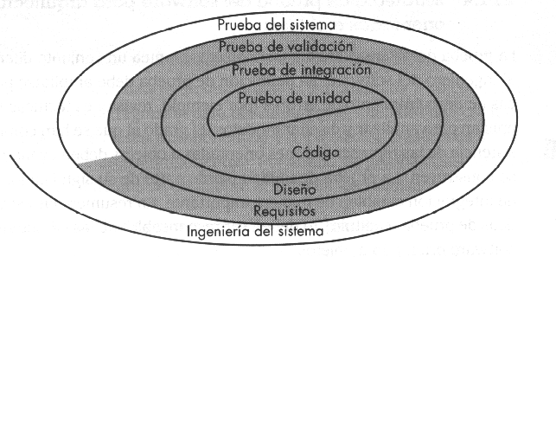
  Figura 1.1 Estrategia de prueba

Slide 33
    b) Técnicas de prueba empleadas:
      En la prueba unitaria se emplean repetidamente las técnicas de prueba que recorren caminos específicos en una ‘estructura de control’ del componente, lo que asegura cobertura completa y una detección máxima de errores.
      Estructuras de control del flujo de ejecución:
        if (expresion) sentencia; else sentencia;
        while (expresion_de_control) sentencia;
        for (inicializacion; expresion_de_control; actualizacion) sentencia;
        do sentencia; while(expresion_de_control);
      Los componentes deben integrarse o ensamblarse para construir el software. Las técnicas de diseño de casos de prueba que se concentran en entradas y salidas son dominantes durante la integración, aunque podrían usarse técnicas que recorren rutas específicas del programa para asegurar la cobertura de los principales caminos de control

Slide 34
  c) Estrategias orientadas a objetos
    La prueba de sistemas orientados a objetos plantea un conjunto diferente de desafíos
    Las pruebas incluyen técnicas de descubrimiento de errores (p.ej RTF) que se aplican al analizar y diseñar los modelos
    Las pruebas unitarias pierden su significado y las estrategias de integración cambian de manera importante:
      Los componentes son las clases, que abarcan atributos y operaciones, y que requieren comunicación y colaboración con otras clases
      A medida que las clases se integran dentro de una arquitectura orientada a objetos, se realizan pruebas de regresión para descubrir errores debidos a la comunicación, a la colaboración entre clases y a los efectos colaterales que origina la adición de nuevas clases

Slide 35
  1.4 Agentes que intervienen en las pruebas
    El ingeniero de software se sentirá orgulloso del edificio que acaba de construir y mirará con recelo a cualquiera que pretenda echarlo abajo, pero el cliente acabará encontrando los errores
    La prueba la realiza el desarrollador y un grupo independiente de pruebas (GIP)
    El desarrollador siempre será el responsable de probar los componentes, en muchos casos también aplica la prueba de integración. Cuando la arquitectura del software esté completa participará un grupo independiente de prueba (GIP). Con ello se evita que el constructor pruebe lo que él mismo ha construido.
    El desarrollador colaborará con el GIP para corregir los errores
    El GIP es parte del equipo, participa en el análisis y diseño del producto, pero su tarea se centra en la planificación y especificación de procedimientos de prueba
    La planificación de las pruebas puede comenzar al finalizarse el modelo de análisis, y la definición detallada de los casos de prueba en cuando se termine el modelo de diseño.
    Los casos de prueba unitaria los escribe una persona, antes de que el programador codifique. Y es éste quien pasa el caso de prueba.

Slide 36
  1.5 La construcción

Slide 37
1.5.1 Conjunto de tareas genéricas para la construcción
Construir la infraestructura arquitectónica
  Revisar el diseño arquitectónico
  Codificar y probar los componentes que forman la infraestructura arquitectónica
  Adquirir patrones arquitectónicos reutilizables
  Probar la infraestructura para asegurar la integridad de la interfaz
Construir un componente software
  Revisar el diseño a nivel de componente
  Crear una serie de pruebas de unidad para el componente
  Codificar las estructuras de datos y la interfaz del componente
  Codificar los algoritmos internos y las funciones de procesamiento relacionados
  Revisar el código conforme éste se escribe
  Asegurarse de que se han mantenido los estándares de codificación
  Asegurarse de que el código se documenta a sí mismo

Slide 38
  Realizar pruebas de unidad al componente
    Llevar a cabo todas la pruebas de unidad
    Corregir los errores descubiertos
    Aplicar de nuevo las pruebas de unidad
  Integrar el componente terminado a la infraestructura arquitectónica

Slide 39
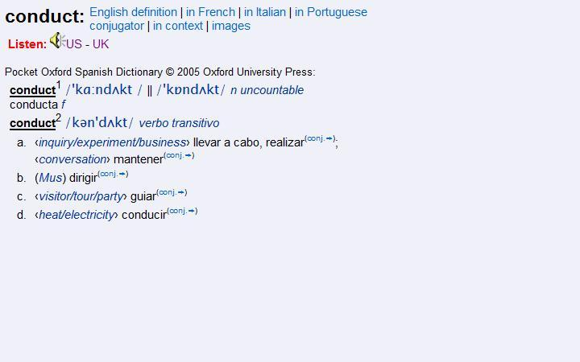
‘conduct’ se puede traducir como ‘llevar a cabo, realizar’ o como ‘dirigir, guiar’

Slide 40
1.5.2 Principios y conceptos de codificación
  Principios de preparación. Antes de escribir una línea de código:
    Entender el problema que se intenta resolver
    Entender los principios básicos del diseño
    Escoger el lenguaje de programación adecuado: que satisfaga necesidades del software y entorno donde operará éste
    Seleccionar el entorno de programación con las herramientas adecuadas para las pruebas
    Crear un conjunto de pruebas de unidad que serán aplicadas una vez que se complete el componente que se va a codificar

Slide 41
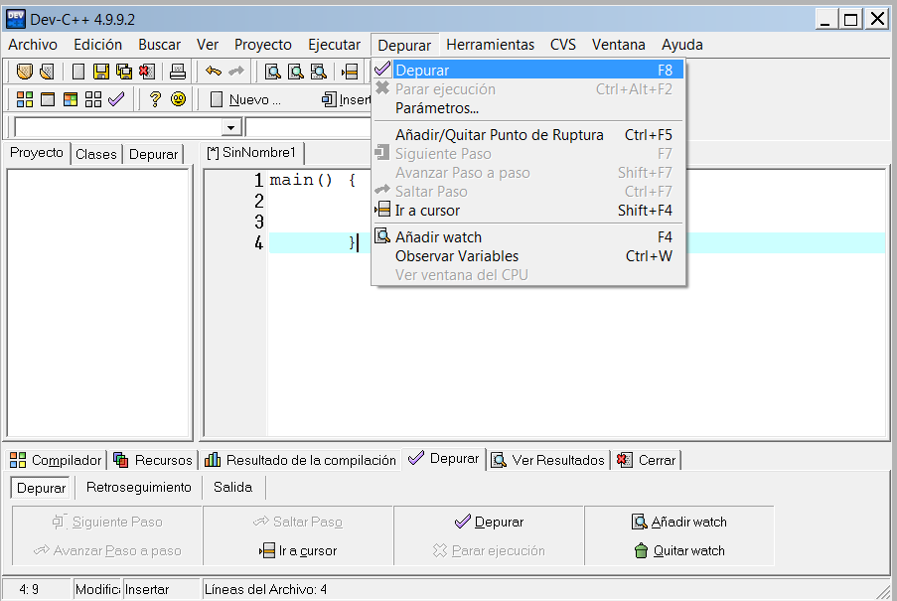

Slide 42
  Principios de codificación. Cuando se comienza a escribir el código:
    Seleccionar las estructuras de datos que satisfarán las necesidades de diseño
    Entender la arquitectura del software y crear interfaces consistentes con ella
    Mantener la “lógica condicional” tan sencilla como sea posible
    Crear ciclos anidados de forma que sean fáciles de probar
    Seleccionar nombres de variables significativas y seguir estándares de programación
    Escribir código que tenga documentación propia
    Meter líneas en blanco, sangrías… que ayuden a la comprensión del código
  Principios de validación (comprobación). Después de haber completado las primeras fases de codificación:
    Realizar pruebas de unidad y corregir los errores que se hayan descubierto
    Refabricar el código

Slide 43
1.5.3 Conjunto de tareas genéricas para las pruebas
  Las pruebas se realizan a distintos niveles:
    Pruebas al nivel de componentes (pruebas de unidad)
    Pruebas que se realizan cuando el sistema está en construcción (pruebas de integración)
    Pruebas para evaluar si los requisitos han sido satisfechos para el sistema completo, o para el incremento de software realizado (pruebas de validación)
    Pruebas que realiza el cliente para comprobar las características y las funciones (pruebas de aceptación)

Slide 44
  Crear y aplicar pruebas de unidad para cada componente del software
    Revisar cada prueba de unidad para asegurar una cobertura apropiada
    Aplicar la prueba de unidad
    Corregir los errores descubiertos
    Aplicar de nuevo la prueba de unidad
  Desarrollar una estrategia de integración
    Establecer el orden y la estrategia que se usará para la integración
    Definir las ‘construcciones’ y las pruebas requeridas para ejercitarlas
    Realizar, si es necesario, pruebas de humo a diario
    Realizar pruebas de regresión
  Desarrollar una estrategia de validación
    Establecer los criterios de validación
    Definir las pruebas requeridas para validar el software

Slide 45
  Corregir los errores descubiertos
  Aplicar de nuevo las pruebas cada vez que sea necesario
  Realizar, si el software está integrado en un sistema, pruebas del sistema
    Pruebas de recuperación
    Pruebas de seguridad
    Pruebas de tensión
    Pruebas de rendimiento
  Coordinar con el cliente las pruebas de aceptación y realizarlas
Construcción: agrupación de componentes, librerías, módulos reutilizables que se requieren para implementar una función del producto

Slide 46
1.6 Principios de las pruebas
  Reglas para las pruebas [Myers]:
    Las pruebas se realizan con la intención de encontrar errores que existen, pero que se desconocen
    Un buen “caso de prueba” es aquel que tiene una elevada probabilidad de encontrar errores
    Una prueba es exitosa cuando descubre errores
  Principios para las pruebas
    Los defectos más severos, desde el punto de vista del cliente, son los que hacen fallar el programa al tratar de satisfacer los requisitos del cliente
    El 80% de los errores descubiertos en las pruebas estarán sólo en el 20% de todos los programas (principio de Pareto)
    Las pruebas se realizan a distintos niveles, pero siempre comenzando en el nivel más bajo: primero se buscan errores en los componentes individuales; luego, en grupos integrados de componentes; por último, en el sistema completo
    Probar todas las rutas de un programa es imposible; en cambio, sí es posible cubrir de manera adecuada la lógica del programa (para asegurar que se hayan ejercitado todas las condiciones a nivel de componente)

Slide 47
1.7 Testeabilidad y características de los tests
  El ingeniero de software debe diseñar e implementar un producto software con la testeabilidad en mente.
  A la vez, el test mismo debe incluir una serie de características que consigan el objetivo de encontrar el mayor número de errores con un esfuerzo mínimo
a) Testeabilidad: facilidad para probar el software
  Características que conducen a un software testeable [Bach]:
    Operabilidad: Cuanto mejor funcione el software, más eficientemente podrá ser probado
    Observabilidad: Si en el código se ve lo que pasa, podremos hacer la prueba más fácilmente
    Controlabilidad: Cuanto mayor control tengamos sobre el software, más control también tendremos al hacer el test
    Descomponibilidad: Si el software está descompuesto en módulos independientes, más rápido podremos aislar los problemas y afinar cada vez más en los sucesivos test que hagamos
    Simplicidad: Cuantas menos cosas haya que probar, más rápido podremos probarlas

Slide 48
    Estabilidad: Cuantos menos cambios se produzcan en el software, menos problemas tendremos en la prueba
    Comprensibilidad: Cuanta más información tengamos del software, mejor podemos hacer la prueba
b) Características de los test [Kaner]
    Un buen test tiene una alta probabilidad de encontrar un error: para ello hay que desarrollar una imagen mental de cómo podría fallar el software y probar nuestras suposiciones
    Un buen test no es redundante: cada test debe tener distinto propósito
    Un buen test debe ser el mejor de su clase: entre varios test con una misma finalidad, hay que escoger aquel que tiene más probabilidad de encontrar más errores
    Un buen test no debe ser ni demasiado simple ni demasiado complejo. Hay que evitar combinar una serie de test en un único ‘caso de prueba’; lo mejor, ejecutar cada test por separado

Slide 49
1.8 Caso de prueba (test case)
  Debe haber al menos un caso de prueba para cada requisito
  Lo que caracteriza un escrito formal de caso de prueba es que hay una entrada conocida y una salida esperada, los cuales son formulados antes de que se ejecute la prueba
  Los casos de prueba escritos, incluyen una descripción de la funcionalidad que se probará, la cuál es tomada ya sea de los requisitos o de los casos de uso
  Formalmente, los casos de prueba escritos constan de las siguientes partes:
    Información general
      Identificador es un identificador único para futuras referencias, por ejemplo, mientras se describe un defecto encontrado.
      Autores es el nombre del analista o diseñador de pruebas, quien ha desarrollado pruebas o es responsable de su desarrollo.
      Versión la actual definición del caso de prueba.
      Nombre el caso de prueba debe ser un título entendible por personas, para la fácil comprensión del propósito del caso de prueba y su campo de aplicación.

Slide 50
      Identificador de requerimientos el cuál está incluido por el caso de prueba. También aquí puede ser identificador de casos de uso o especificación funcional
      Propósito contiene una breve descripción del propósito de la prueba, y la funcionalidad que chequea.
      Entorno de prueba contiene información acerca de la configuración del hardware o software en el cuál se ejecutará el caso de prueba.
    Actividades
      Inicialización describe acciones, que deben ser ejecutadas antes de que los casos de prueba se hayan inicializado. Por ejemplo, debemos abrir algún archivo.
      Finalización describe acciones, que deben ser ejecutadas después de realizado el caso de prueba. Por ejemplo si el caso de prueba estropea la base de datos, el analista debe restaurarla antes de que otro caso de prueba sea ejecutado.
      Acciones o pasos a realizar para completar la prueba.
    Entradas y resultados
      Descripción de los datos de entrada
      Resultados esperados contiene una descripción de lo que el analista debería ver tras haber completado todos los pasos de la prueba
      Resultados reales contienen una breve descripción de lo que el técnico encuentra después de que los pasos de prueba se hayan completado. Esto se sustituye a menudo con un ‘todo correcto’ o con ‘se han encontrado fallos’. Si un caso de prueba encuentra errores, frecuentemente la referencia al defecto implicado se debe enumerar en esta columna.

Slide 51
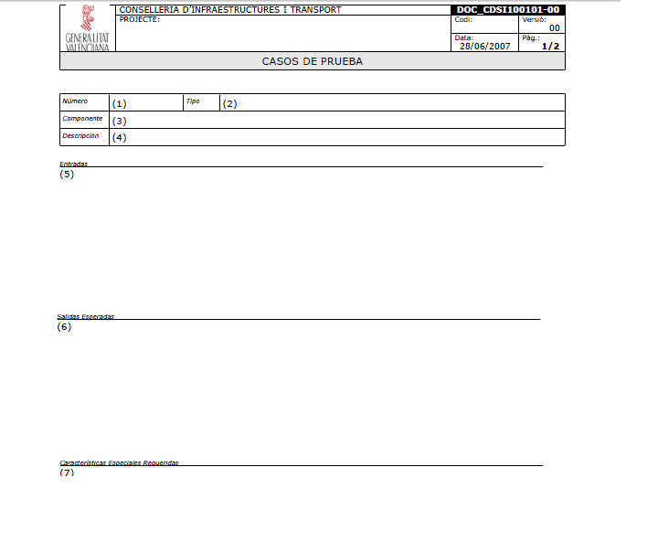

Slide 52
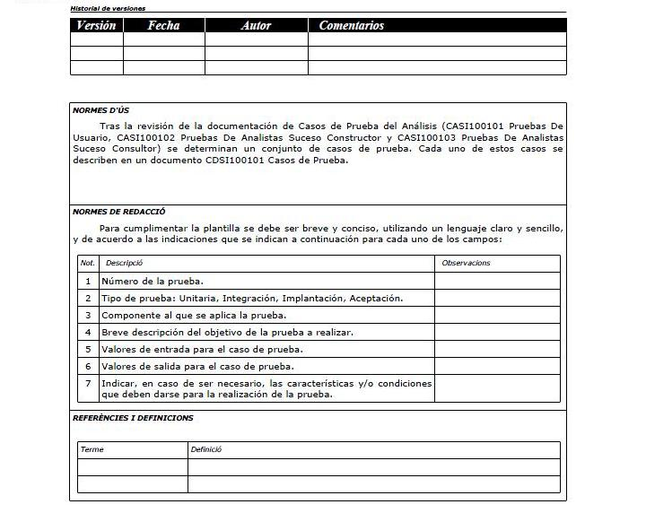

Slide 53
  1.9 Criterios para terminar la prueba
    Nunca se termina de realizar pruebas; simplemente se desplazan estas tareas del ingeniero de software al usuario. Cada vez que el cliente o el usuario ejecutan un programa, éste se está probando.
    “La prueba se termina cuando se agota el tiempo o el dinero”
    No hay reglas cuantitativas, pero existen enfoques empíricos, basados en criterios estadísticos, mejores que la simple intuición : “De acuerdo con un modelo estadístico validado de forma experimental, hemos realizado pruebas suficientes para afirmar, con una confianza del 95%, que la probabilidad de tener 1000 horas de CPU sin fallos es al menos de 0.995”

